Slide 1
治験実施に関する 貴院へのご協力依頼
XXX治験
聖路加国際病院
Ver. 1.0

Slide 2
貴院にご協力いただきたい理由
患者さん（治験参加者）のニーズに応えるため、 貴院にご協力いただきたいと考えています
治験参加中だが、毎回の通院が大変！
自宅近所の医療機関で診察や検査が 受けられたら良いのに

Slide 3
貴院にお願いしたい内容
貴院にお願いしたい事項 | 診察（特定の来院日） - 疾患評価｜eCOA （タブレット） 採血 - 採取＆検体処理＆発送 採尿 - 採取＆分注＆発送 原資料の記載 - ALCOAに則った記載 原資料の写しの送付 記録の保管 レセプトの費用切り分けと請求 調査の受け入れ - モニタリング、監査、治験審査委員会や規制当局の求めに応じて、 原資料等の全ての治験関連記録を直接閲覧に供する
当院で実施する事項 | 患者さんの治験への組み入れ 診察（貴院に依頼しない来院日） 採血 採尿 治験薬処方 ⇒患者さん宅への配送 症例報告書の記載 記録の保管 調査の受け入れ

Slide 4
治験の登場者
組織 | 実施医療機関 | 当院
 | パートナー医療機関 | 貴院
 | 治験審査委員会 | 治験の内容をあらかじめ審査する委員会
 | 治験事務局 | 貴院と当院の契約などを担当
 | 治験依頼者 | 治験を依頼する製薬会社
 | 各種ベンダー | 臨床検査 - 臨床検査の会社 - 臨床検査の回収業者 疾患評価｜eCOA（Electronic Clinical Outcome Assessment） - タブレット
人物 | 治験参加者（被験者） | 治験に参加している患者さん
 | 治験責任医師 | 当院において治験の実施に関して責任を有する医師
 | CRC 治験コーディネーター | 医師の指示のもとに、医学的判断を伴わない業務や、治験に係わる事務的 業務、業務を行うチーム内の調整等、治験業務全般をサポート
 | CRA 臨床開発モニター | 治験を計画した製薬会社の担当者 貴院へ伺い、予定どおり診察や検査が行われているかを確認します （このことを「モニタリング」といいます）
厚生労働省｜治験について（一般の方へ） https://www.mhlw.go.jp/stf/seisakunitsuite/bunya/fukyu.html
日本SMO協会｜ CRCの主な業務 https://www.jasmo.org/recruit/job/index.html

Slide 5
開始までに必要な事項
開始までに必要な事項
手順書の作成
契約書の締結
トレーニング
GCP｜国が定めた「医薬品の臨床試験の実施の基準に関する省令」（Good Clinical Practiceの略）という規則
疾患評価｜eCOA （タブレット）
採血や採尿の検体の取り扱い

Slide 6
補足資料｜治験とは
臨床研究
人を対象とする医学的研究
臨床試験
臨床研究のうち介入研究
人における試験を一般に「臨床試験」といいますが、「くすりの候補」を 用いて国の承認を得るための成績を 集める臨床試験は、特に「治験」と 呼ばれています
治験
臨床試験の
うち国に医薬品/
医療機器を承認
してもらうため
の試験
厚生労働省｜治験について（一般の方へ） https://www.mhlw.go.jp/stf/seisakunitsuite/bunya/fukyu.html

Slide 7
補足資料｜有害事象と重篤な有害事象
有害事象
治験薬を投与された被験者に生じた全ての好ましくない又は意図しない疾病又はその徴候（臨床検査値の異常を含む） をいい、当該治験薬との因果関係の有無は問わない
重篤な有害事象
死に至るもの
生命を脅かすもの
治療のための入院又は入院期間の延長が必要であるもの
永続的又は顕著な障害・機能不全に陥るもの
先天異常・先天性欠損を来すもの
その他の医学的に重要な状態と判断される事象又は反応
重篤な有害事象を知り得た場合
24時間以内に治験依頼者に報告が必須のため、当院へご連絡ください
報告対象：治験薬との因果関係の有無にかかわらず発現した重篤な有害事象

Slide 8
補足資料｜ ALCOA｜原資料(カルテ等)に求められる要件
EFPIA Japan｜「原資料」に求められるものALCOAの原則 http://efpia.jp/link/ALCOA_Traning_materials_for_web_F_J.pdf より引用

Slide 9
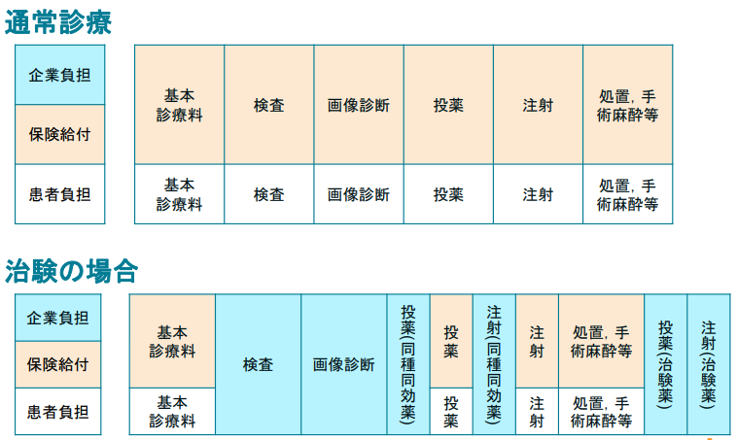
補足資料｜治験に係る診療の保険外併用療養費（図解）
（治験薬投与中の期間）
EFPIA Japan｜保険外併用療養費制度について http://efpia.jp/link/Special_or_specified_medical_care_coverage_system.pdf より引用・一部追加

